Slide 1
Взаимодействие ГБОУ СОШ с. Дмитриевка и прихода Димитрия Солунского в формировании нравственных ценностей подростков и молодёжи
Учитель ГБОУ СОШ с. Дмитриевка:
Ведяскина Татьяна Николаевна

Slide 2
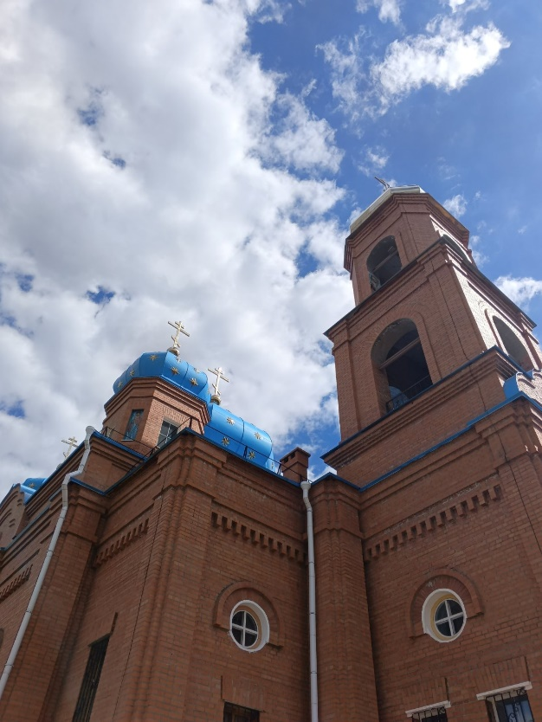
Предметом пристального внимания в обществе, а также приоритетным направлением в сфере образования в настоящее время является духовно-нравственное развитие и воспитание детей и молодёжи. В настоящее время становится очевидным, что педагогические возможности школы и семьи недостаточны для организации духовно-нравственного воспитания молодого поколения, в частности, решения задач нравственного воспитания. Обеспечить эффективность этой работы может только тесное взаимодействие школы с церковью

Slide 3
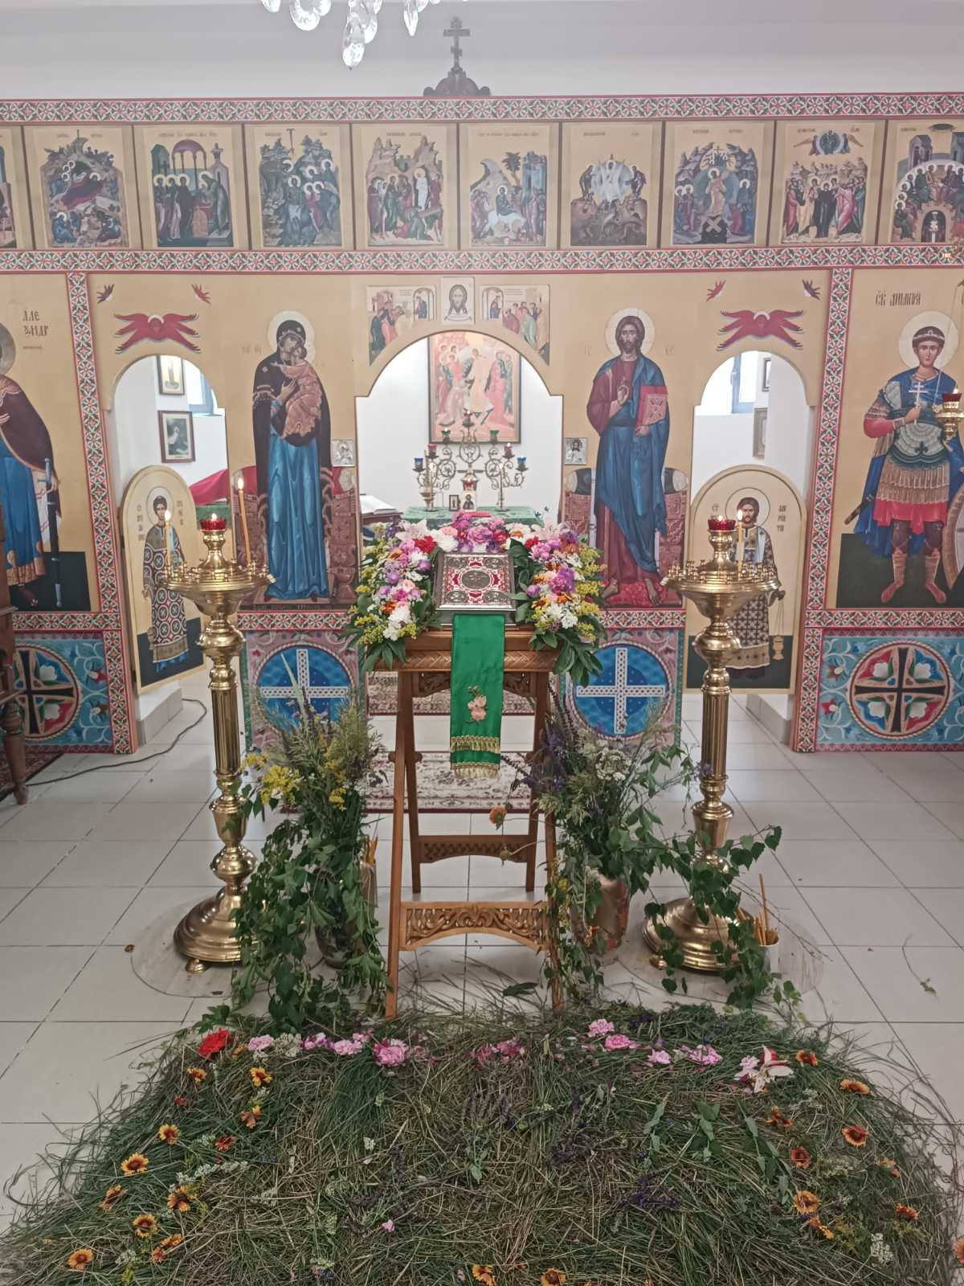
Сейчас созданы благоприятные условия для объединения усилий государства и традиционных религиозных организаций России в формировании духовно-нравственной культуры и нравственных ценностей подрастающего поколения. Необходимо лишь найти современные, адекватные формы совместной воспитательной работы, в которых может развиваться эффективное взаимодействие. Педагогическое наследие Русской Православной Церкви заключает в себе неисчерпаемый воспитательный потенциал, который выдержал все идеологические изменения, происходившие в нашей стране, поскольку он основан на неизменных ценностях.

Slide 4
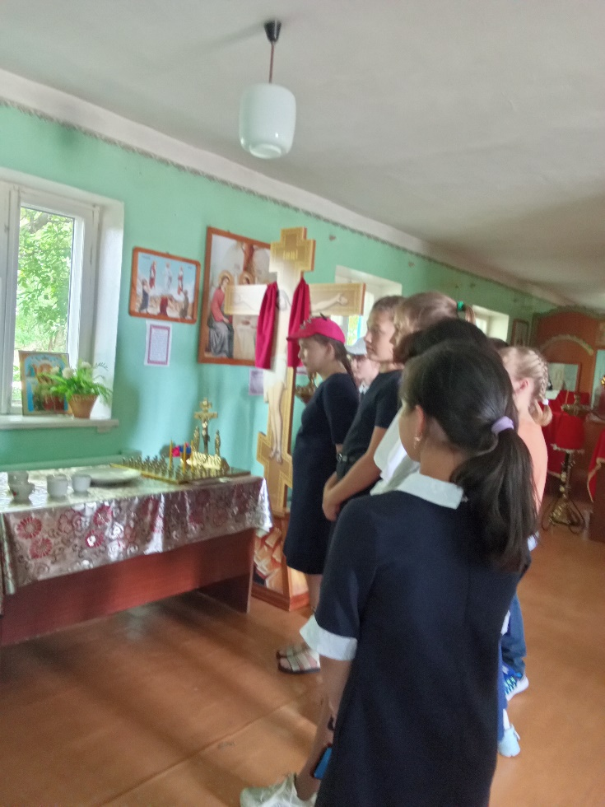
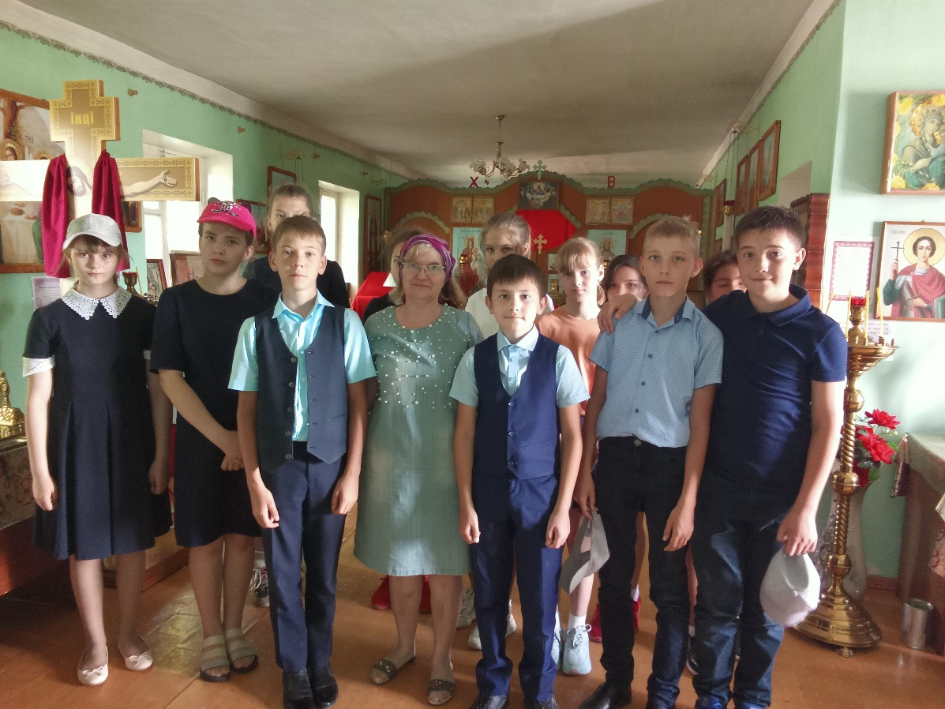
. Я глубоко убеждена, что духовно-нравственное развитие и воспитание обучающихся должны быть интегрированы в основные виды деятельности: урочную, внеурочную, внешкольную и общественно полезную. В нашей школе накоплен опыт сотрудничества с представителями Православной Церкви, а именно с Храмом Димитрия Солунского села Дмитриевки в решении основных проблем нравственного воспитания учащихся

Slide 5
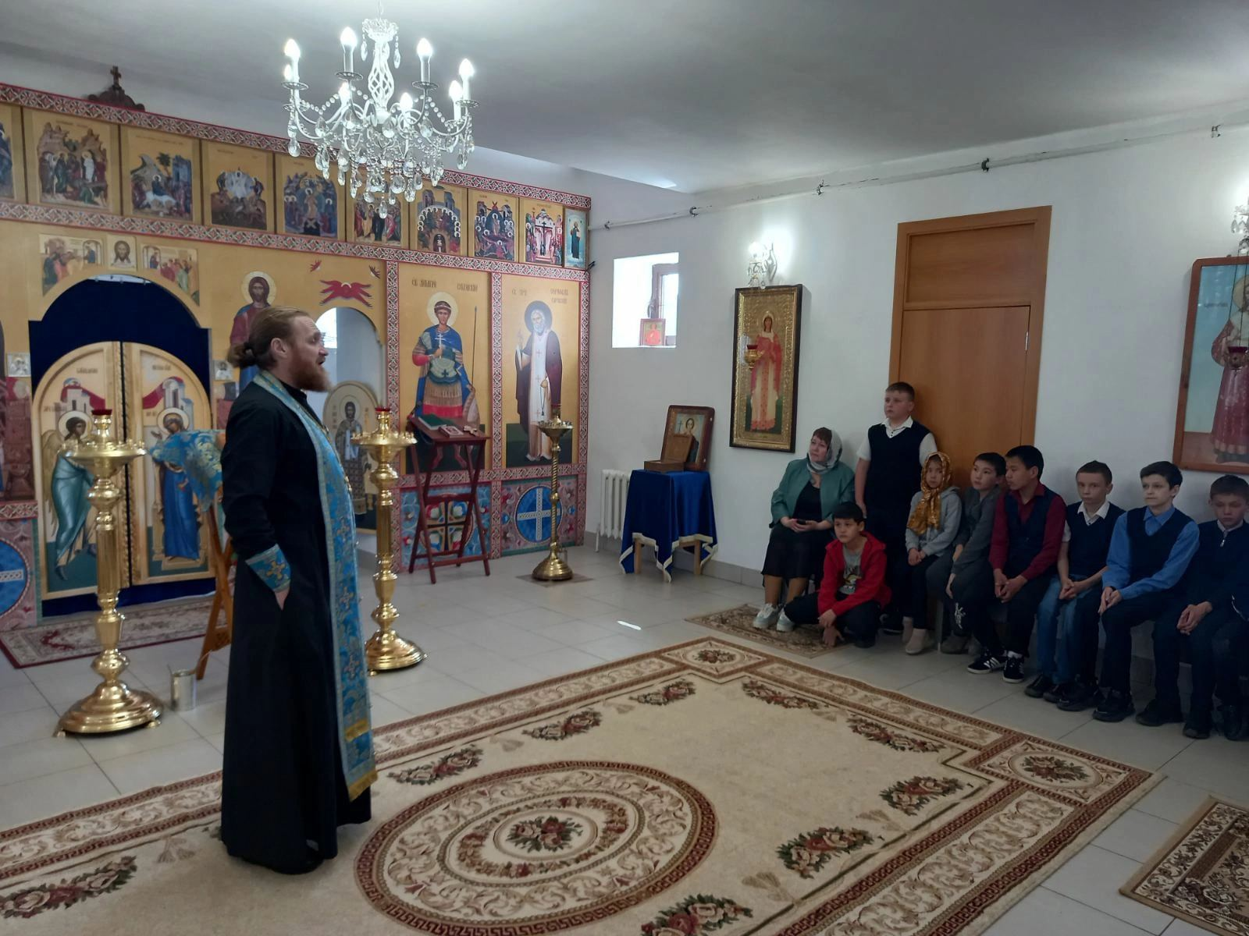
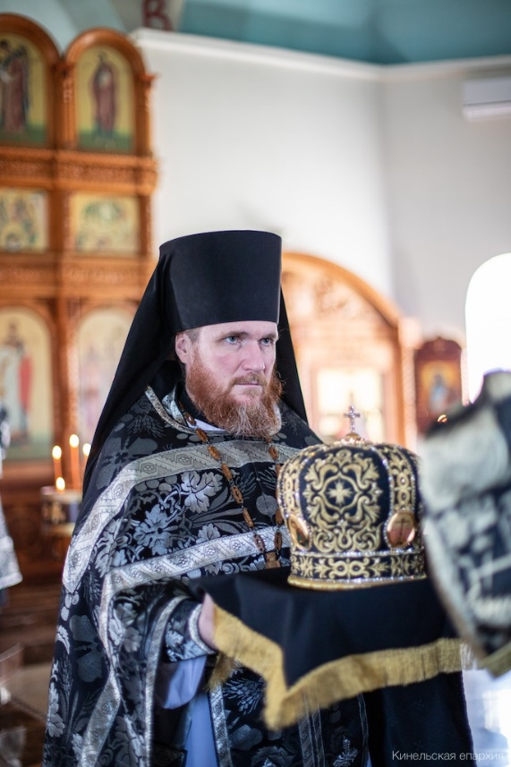
Учебный курс «Основы духовно нравственной культуры народов России» является культурологическим и направлен на развитие представлений о нравственных идеалах и ценностях, составляющих основу религиозных и светских традиций многонациональной культуры России, на понимание их значения в жизни современного общества и своей сопричастности к ним. Большую помощь в преподавании курса оказывает настоятель Храма Димитрия Солунского с. Дмитриевка иеромонах Савва, который проводит беседы с учащимися школы, посещает уроки.

Slide 6
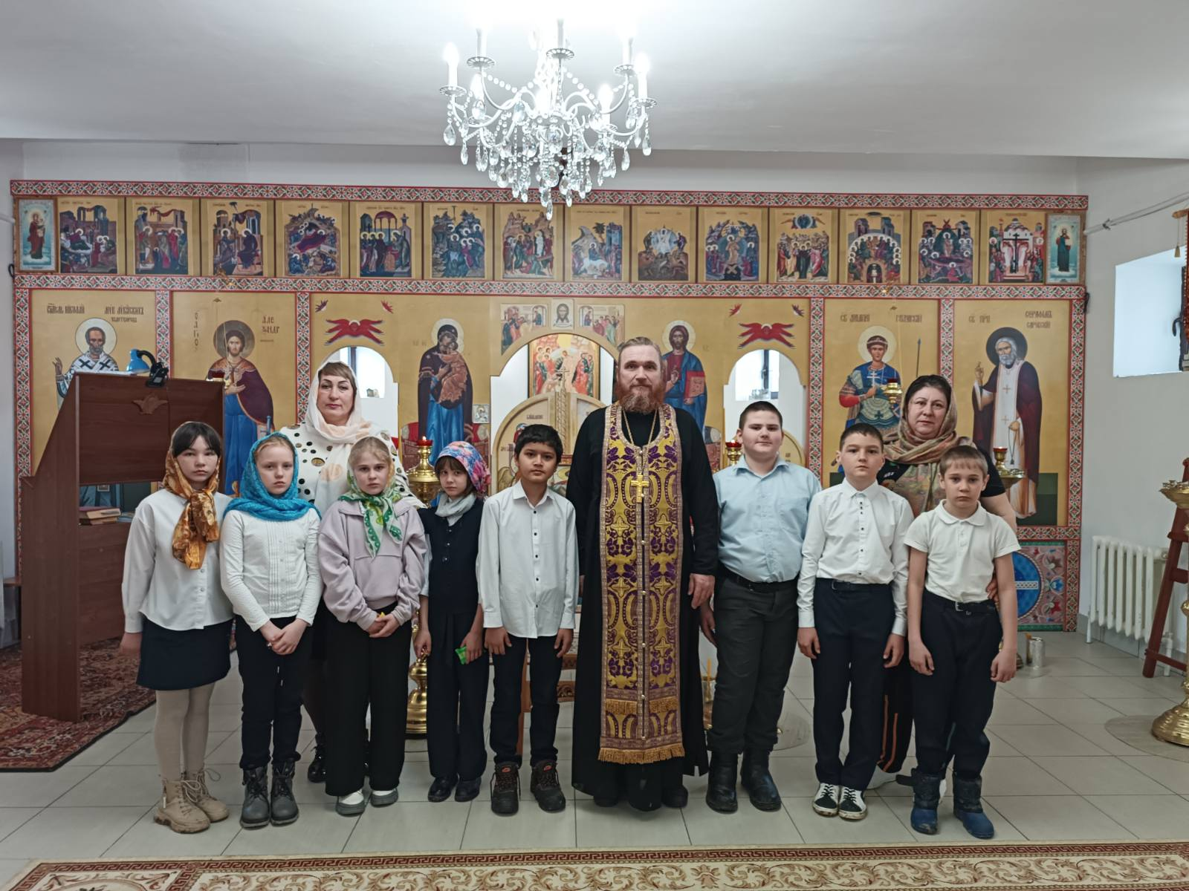
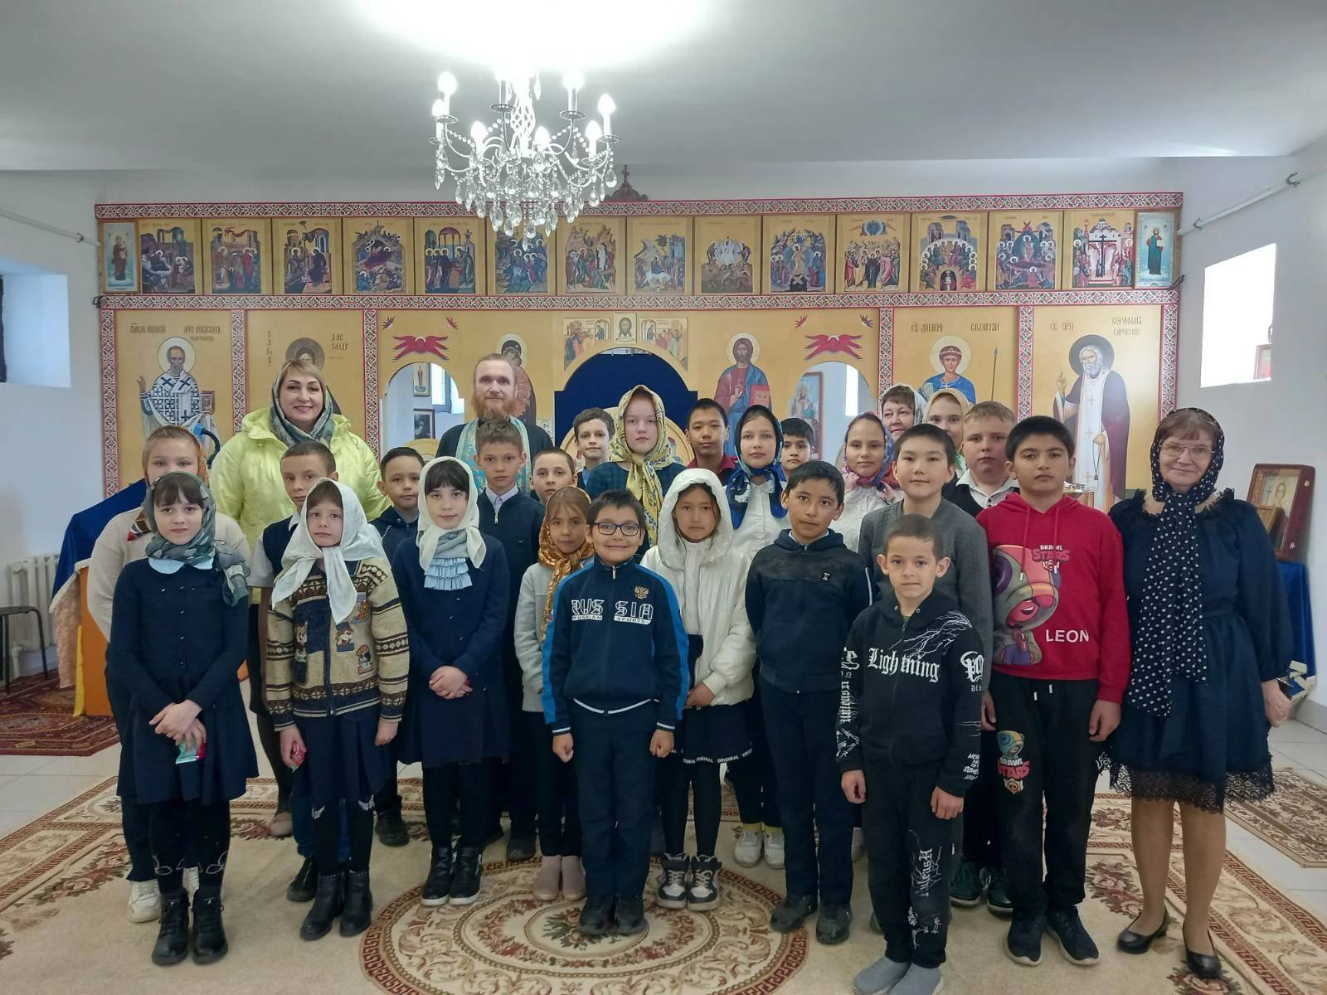
Учащиеся с особым интересом посещают беседы в храме, их привлекает форма диалога, доверительного разговора с участием представителей Православной Церкви. Именно такая атмосфера общения позволяет порассуждать о значимости нравственных ценностей в жизни человека, сформировать у подростков основные нравственные представления, которые впоследствии станут регуляторами поведения. Особо внимание акцентируется на строгих правилах поведения, основанных на нравственных ценностях

Slide 7
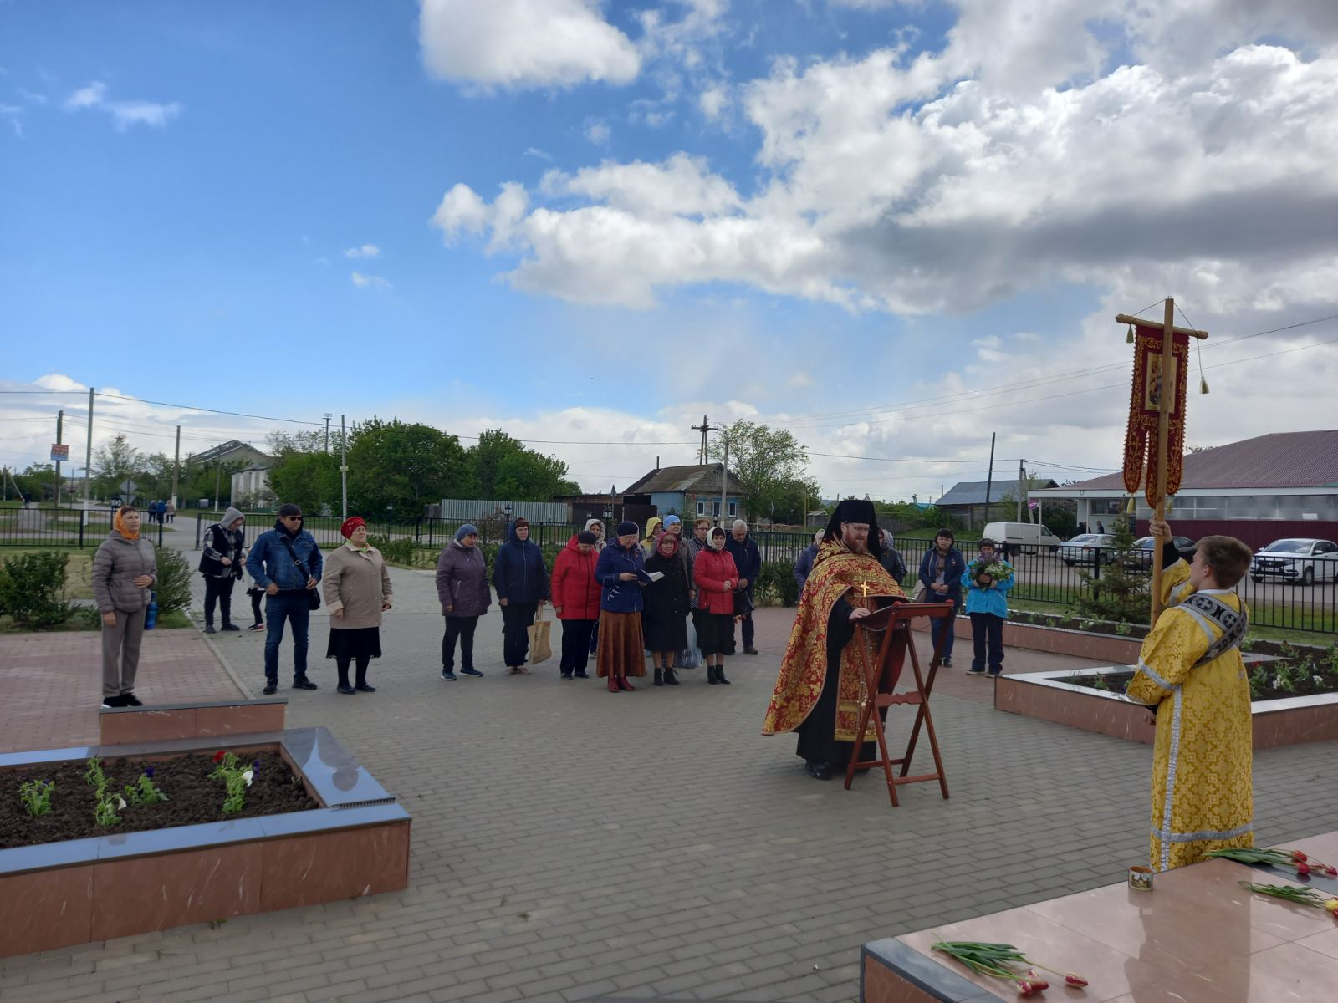
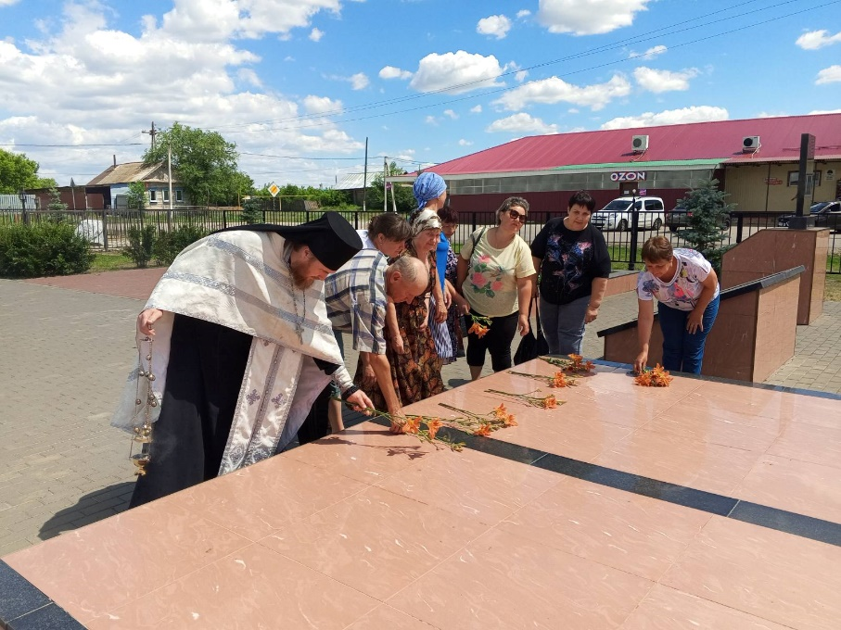
В День Победы 9 мая около памятника воинам Великой Отечественной войны ежегодно служится панихида и проходит митинг, в котором участвуют все школьники.

Slide 8
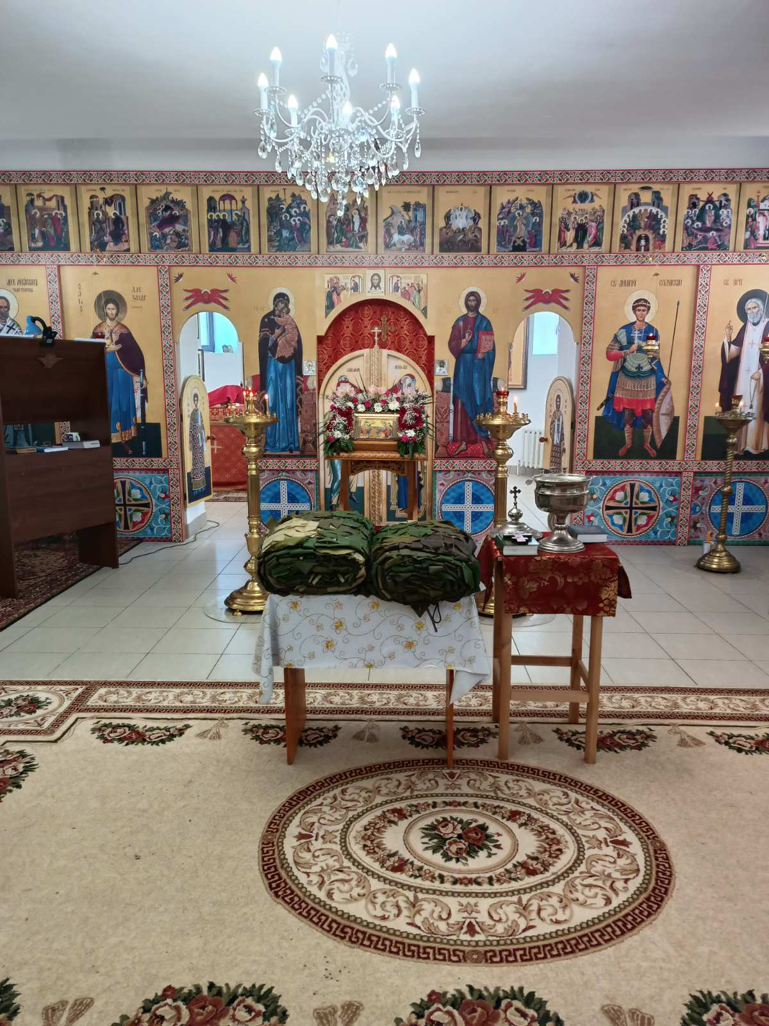
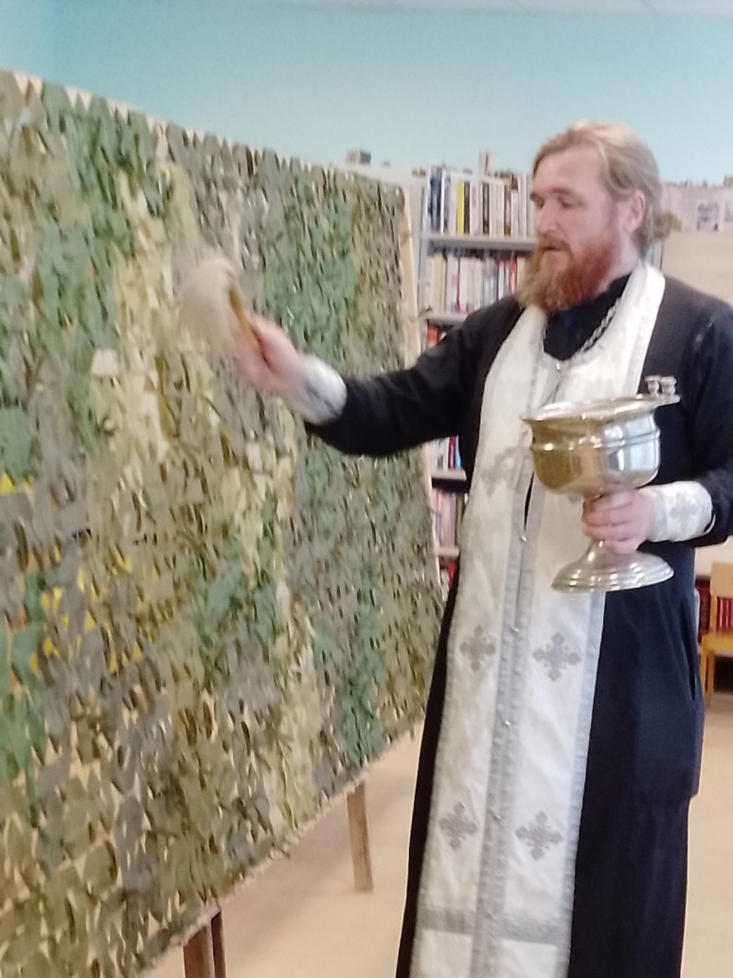
На основании всего вышеизложенного, мы можем говорить о том, что используемые формы совместной плодотворной работы нашей школы и Храма Димитрия Солунского в духовно-нравственном воспитании учащихся и формировании нравственных ценностей являются актуальными и эффективными.

